Slide 1
Médiaismeret, médiafogyasztás
11-15 éveseknek
Fekete Ilona, Bocskai Magyar Iskola

Slide 2
Miért pont médiaismeret/fogyasztás?
mindennapjaink része
vizualitás - a kép , mint szöveg
aktualitás (fake news, influenszerek stb.)
Ismerős téma - szó esik egyes részeiről az Australian Curriculum-ban
új osztály

Slide 3
Átdolgozott tananyagok
Bűvösvölgy Médiakutató Központ
https://buvosvolgy.hu/tudastar
Szabad Iskoláért Alapítvány
https://www.kooperativ.hu/szovegertes_kompetencia
Televele Egyesület / MOPED
https://televele.hu/moped-tananyagok-az-internetrol/
MInden korosztálynak vannak tananyagok, sok esetben teljes óravázlattal, segédanyagokkal - videók, nyomtatandók stb.

Slide 4
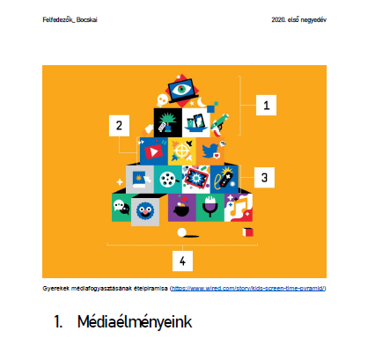
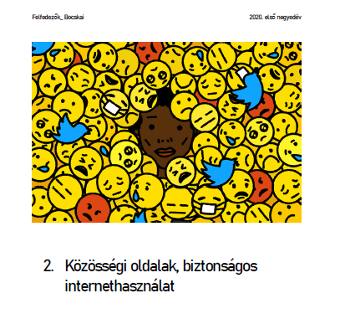
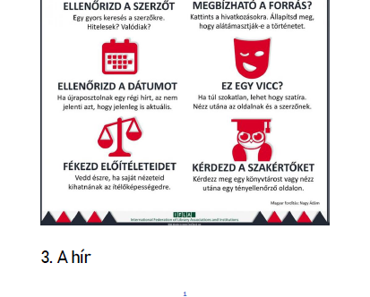
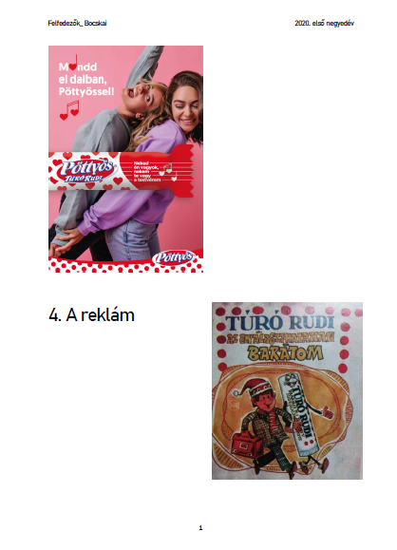
Fő témakörök

Slide 5
Néhány jó ötlet,
ami működött:

Slide 6
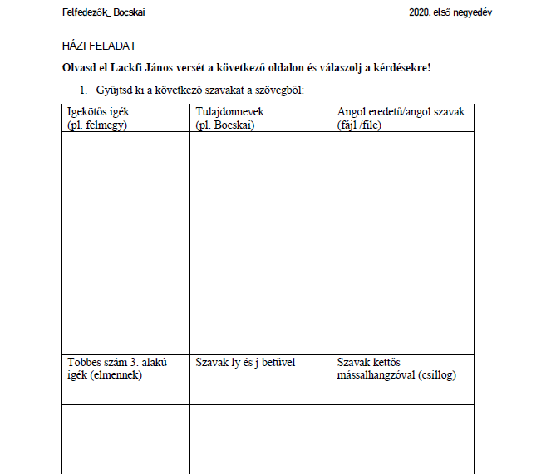
Ismerkedés a média fogalmával
Régi és új médiumok
Arany János: Mátyás anyja
versus
Lackfi János: A fekete router
szófajok gyakorlása

Slide 7
Média fogyasztás
Barátság és internet téma szerepjátékos feldolgozása

Slide 8
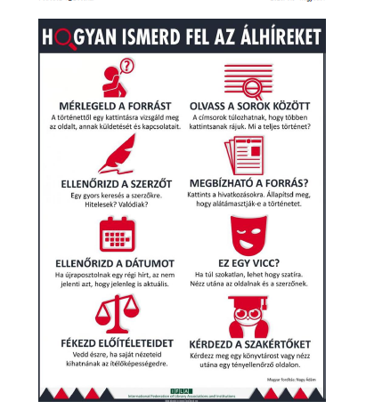
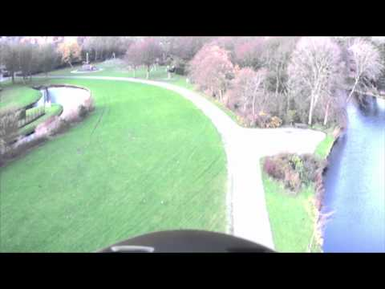
A hír fogalma
Egy álhír vizsgálatán keresztül:

Slide 9
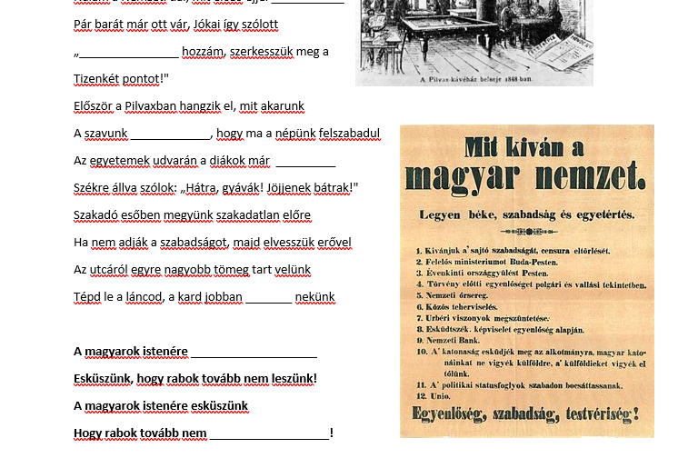
A hír fogalma
Sajtószabadság és cenzúra fogalma a 12 ponton keresztül
Az 1848. március 15-i események sorrendje a Pilvaker: Talpra magyar című száma alapján

Slide 10
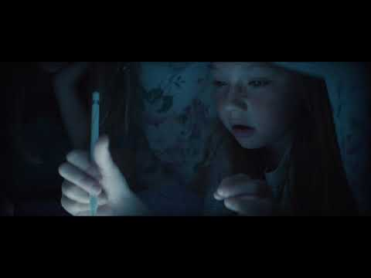
Reklám
Movie Talk módszer kipróbálása:
hang nélkül,
szakaszokban nézni,
narrálni,
következtetni arra, hogy mi következik

Slide 11
Köszönöm a figyelmet!

